Slide 3


Slide 4
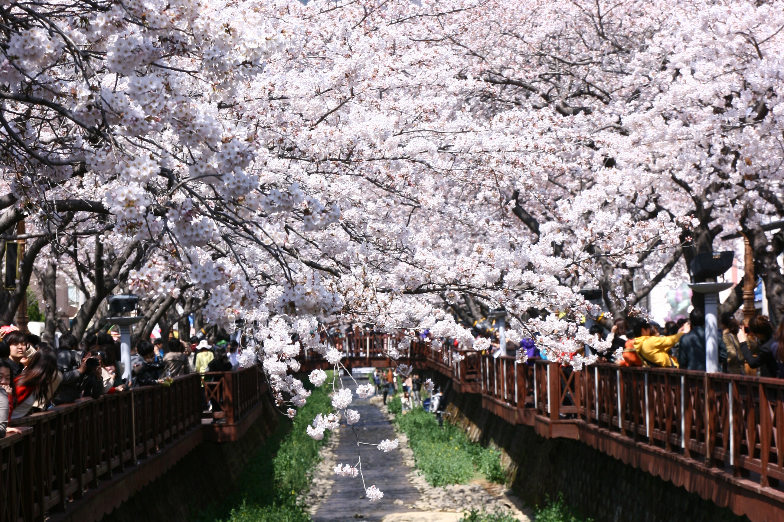

Slide 5
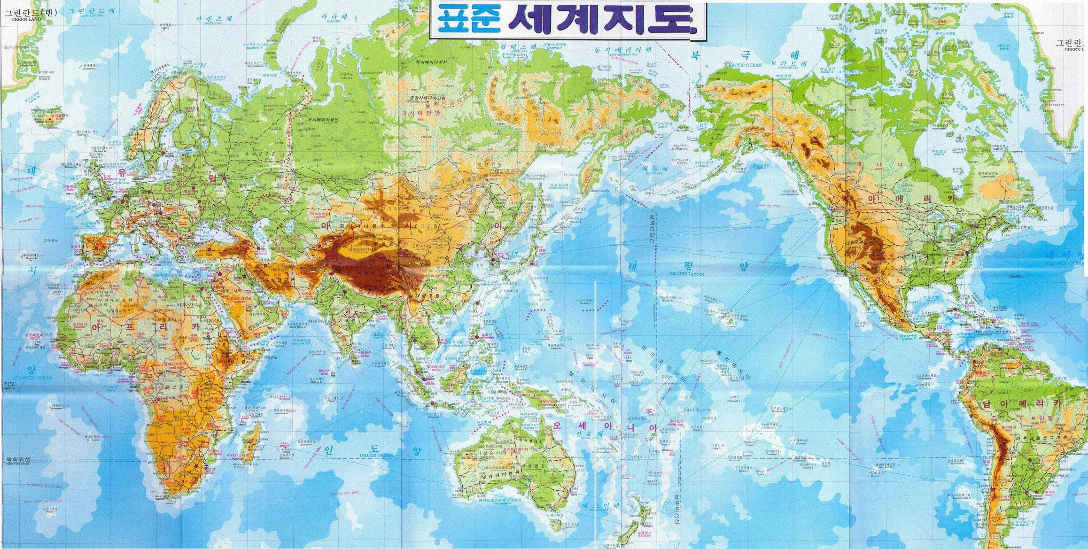

Slide 7
8

Slide 8


Slide 9
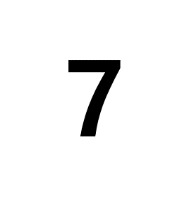

Slide 10


Slide 11


